Slide 1

Название презентации
Выполнил:
студент группы P3111
Болорболд Аригуун

Slide 2
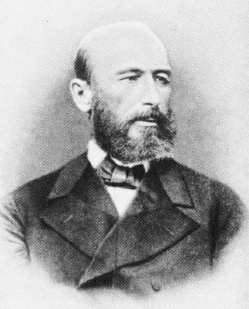
Александр Михайлович Бутлеров
Бутлеров Александр Михайлович, русский химик, создатель теории строения органических веществ (1861), основатель отечественной научной школы химиков.
Ученик Н. Н. Зинина.
Выпускник Казанского университета.

Slide 3
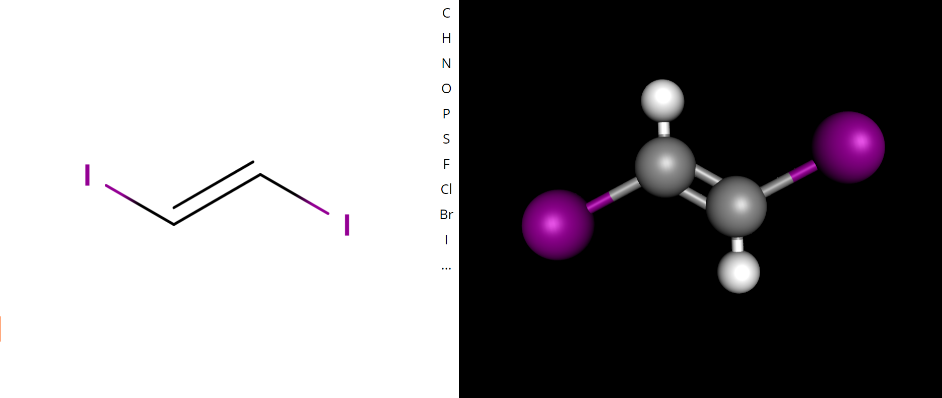
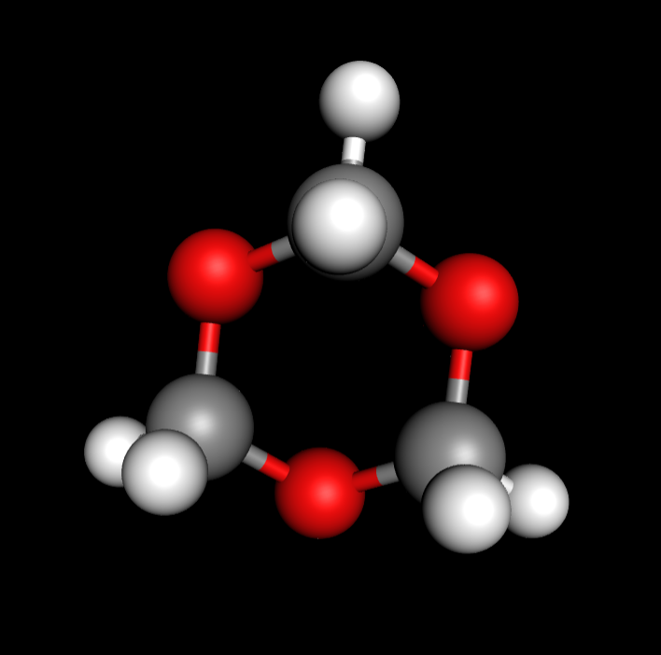
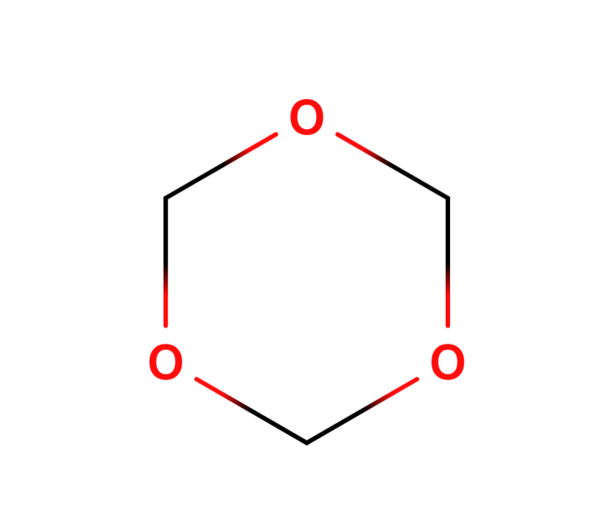
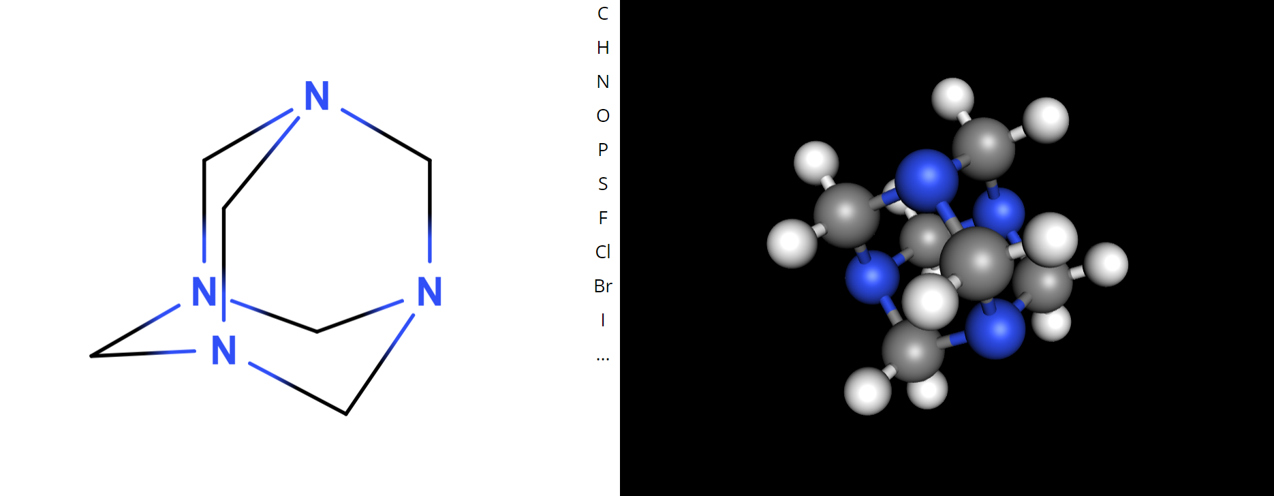
Синтезы Бутлерова
1,2-дийодоэтилен (иодистый метилен)
Триоксиметилен
Гексаметилентетрамин (уротропин)

Slide 4
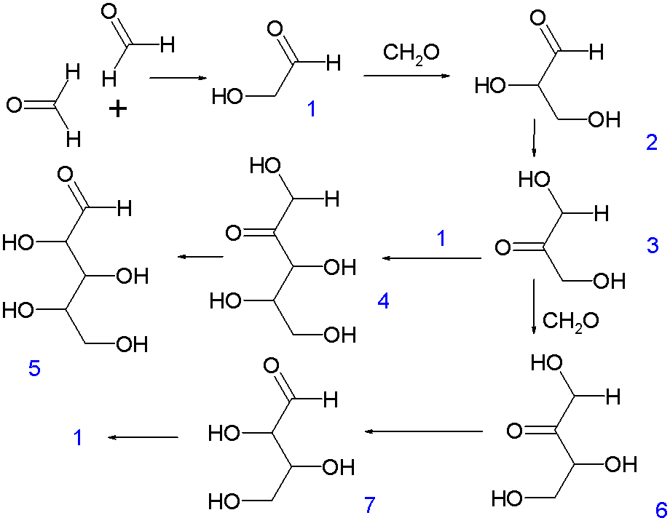
Реакция Бутлерова (Формозная реакция)
Анекдот: технически говоря, формальдегид – самый легкий в плане молекулярной массы сахар, так как его формула: CH O.
Здесь не показан присутствие ионов металлов, выполняющие роль катализатора в этой реакции.
2

Slide 5
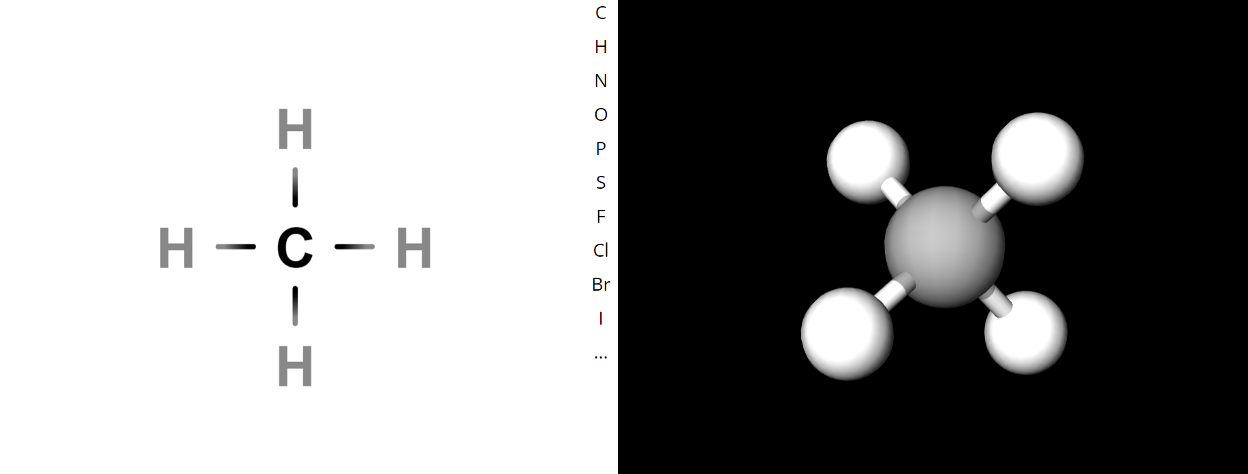
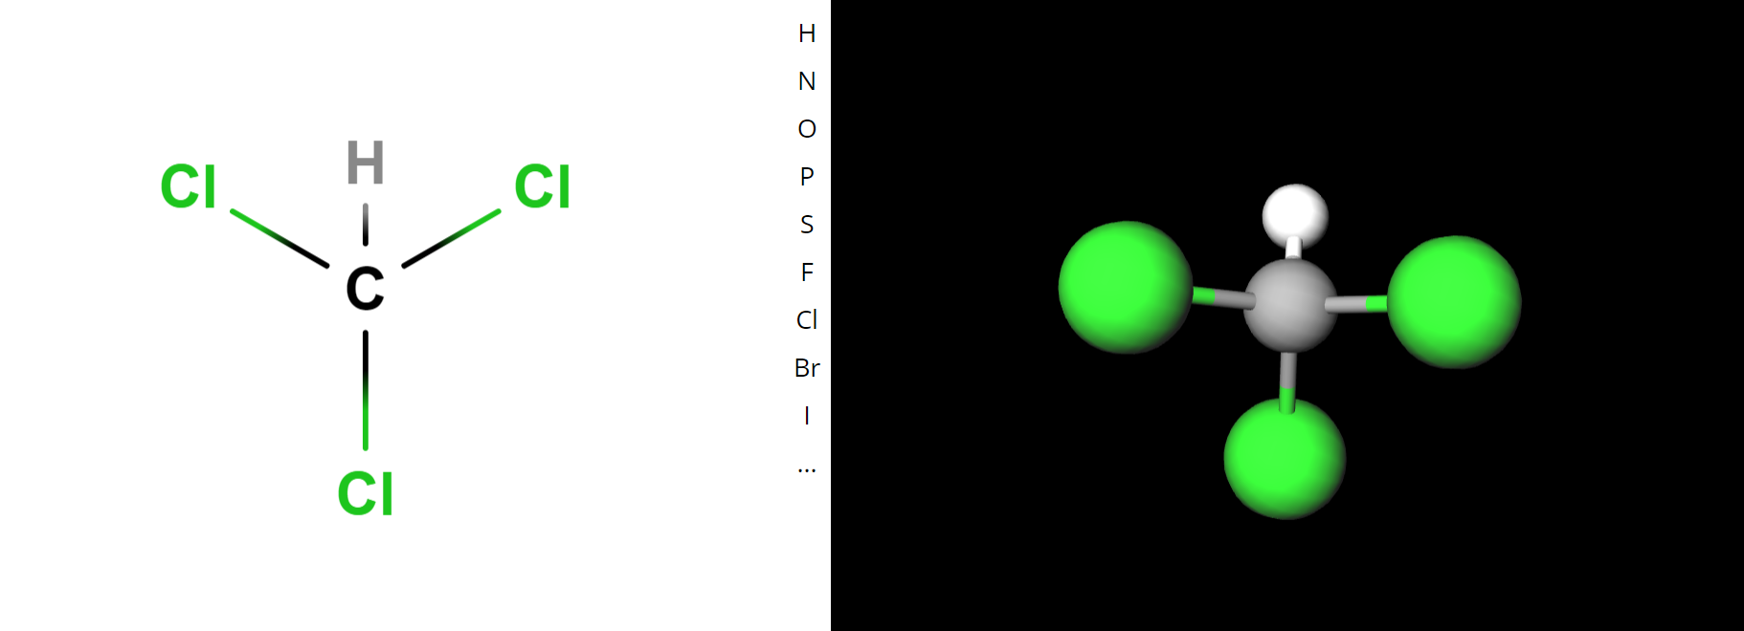
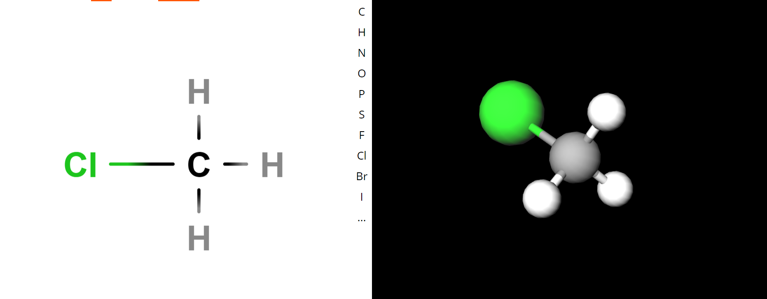
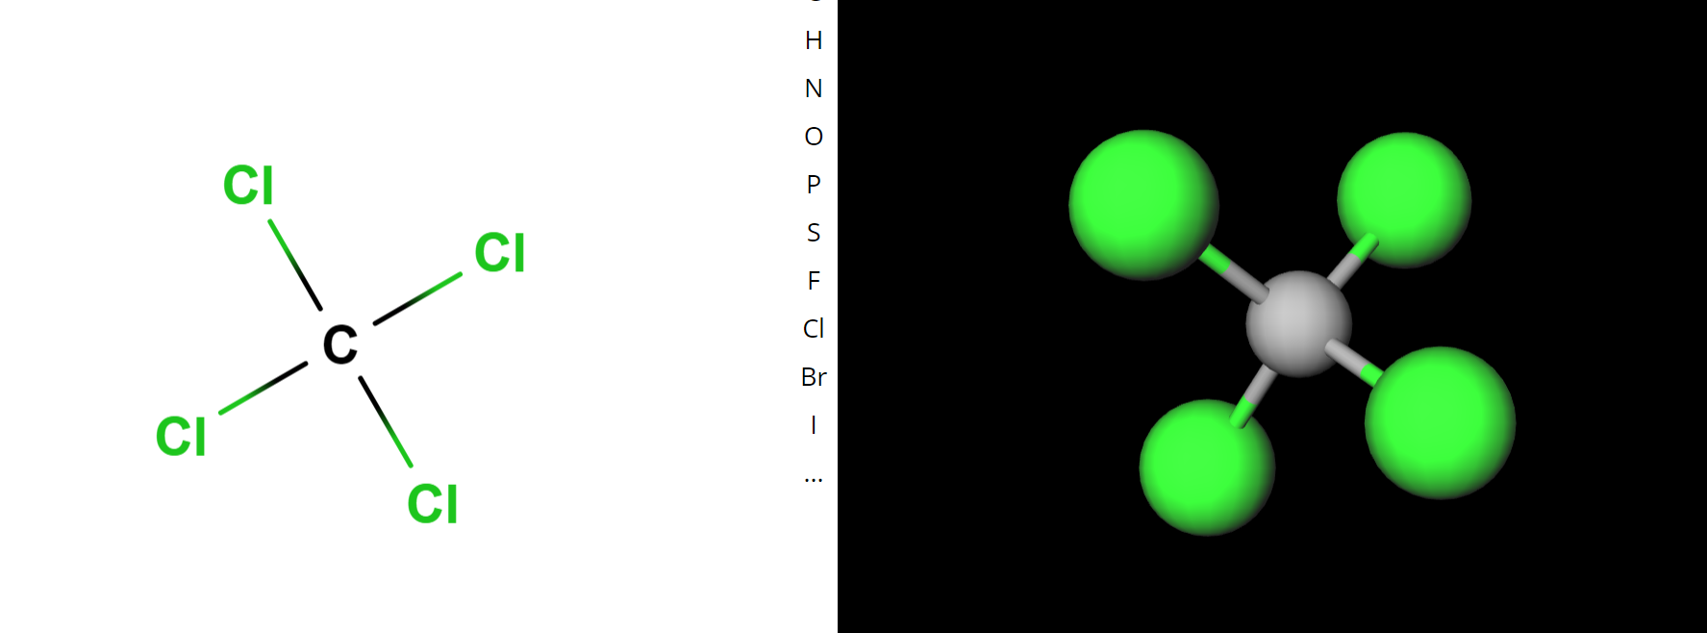
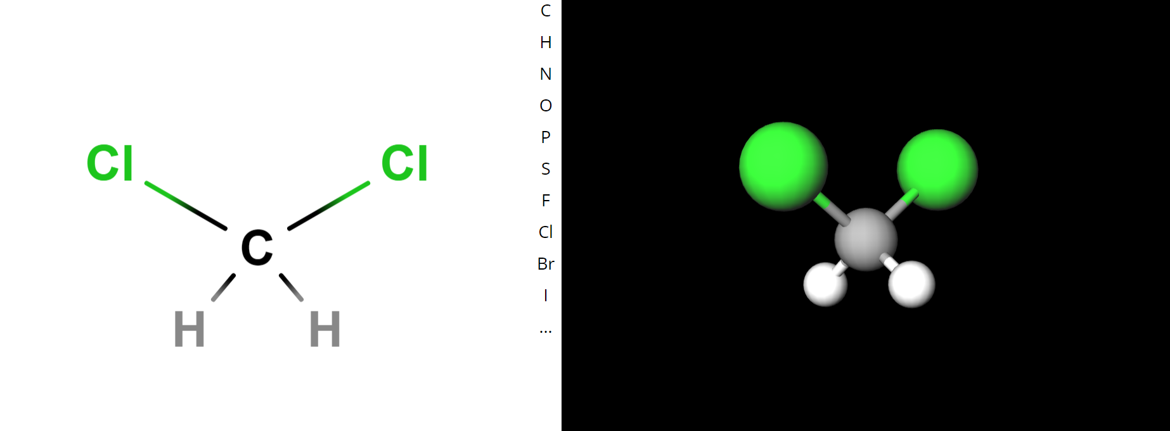
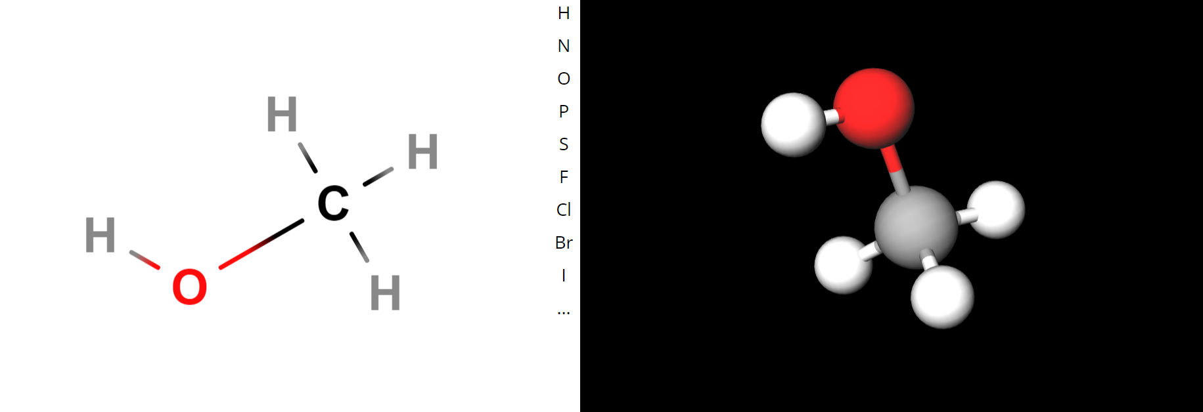
Гомология молекул
Советую вам самим догадаться имена этих молекул и по какому признаку они похожи.

Slide 6
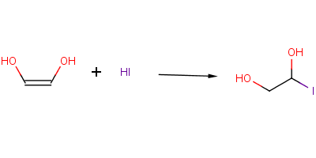
Теория химического строения
«Полагая, что каждому химическому атому свойственно лишь определённое и ограниченное количество химической силы (сродства), с которой он принимает участие в образовании тела, я назвал бы химическим строением эту химическую связь, или способ взаимного соединения атомов в сложном теле»
«… химическая натура сложной частицы определяется натурой элементарных составных частей, количеством их и химическим строением».
KAK???
С этим постулатом прямо или косвенно связаны и все остальные положения классической теории химического строения.

Slide 7
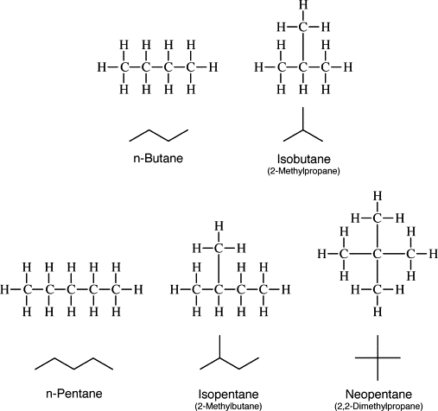
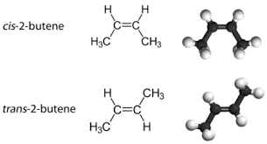
Теория химического строения органических веществ
Изомеры – это что такие?

Slide 8
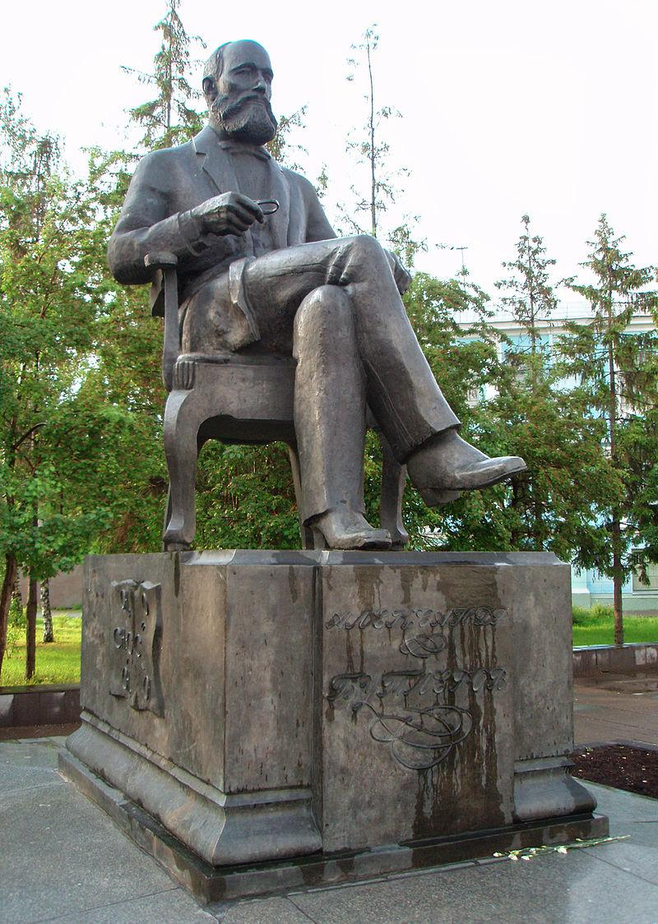
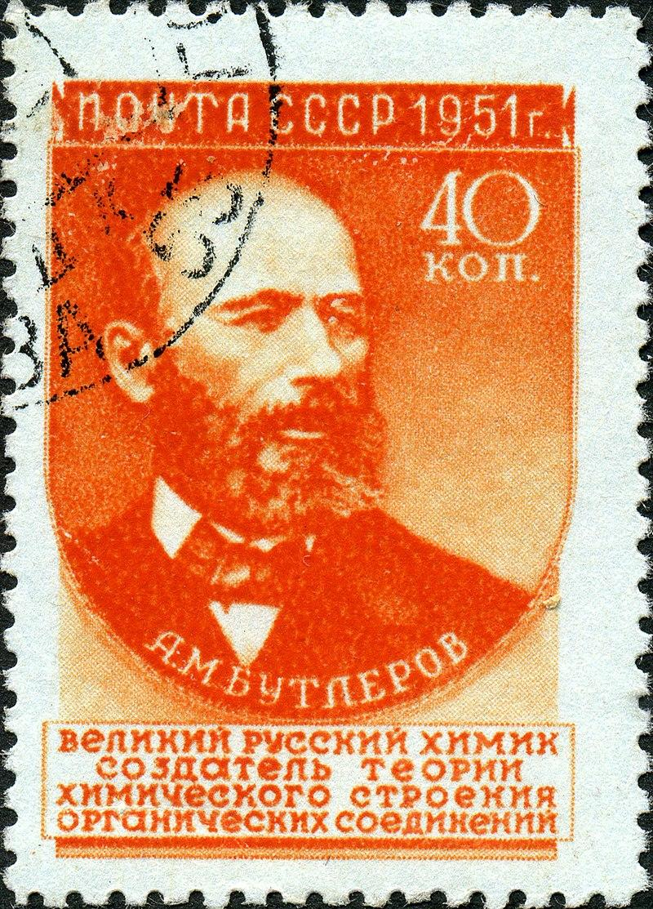
Заключение
Памятник к Бутлерову, Казань
Почтовая марка (СССР, 1951г.)

Slide 9

Спасибо за внимание!

